Slide 1
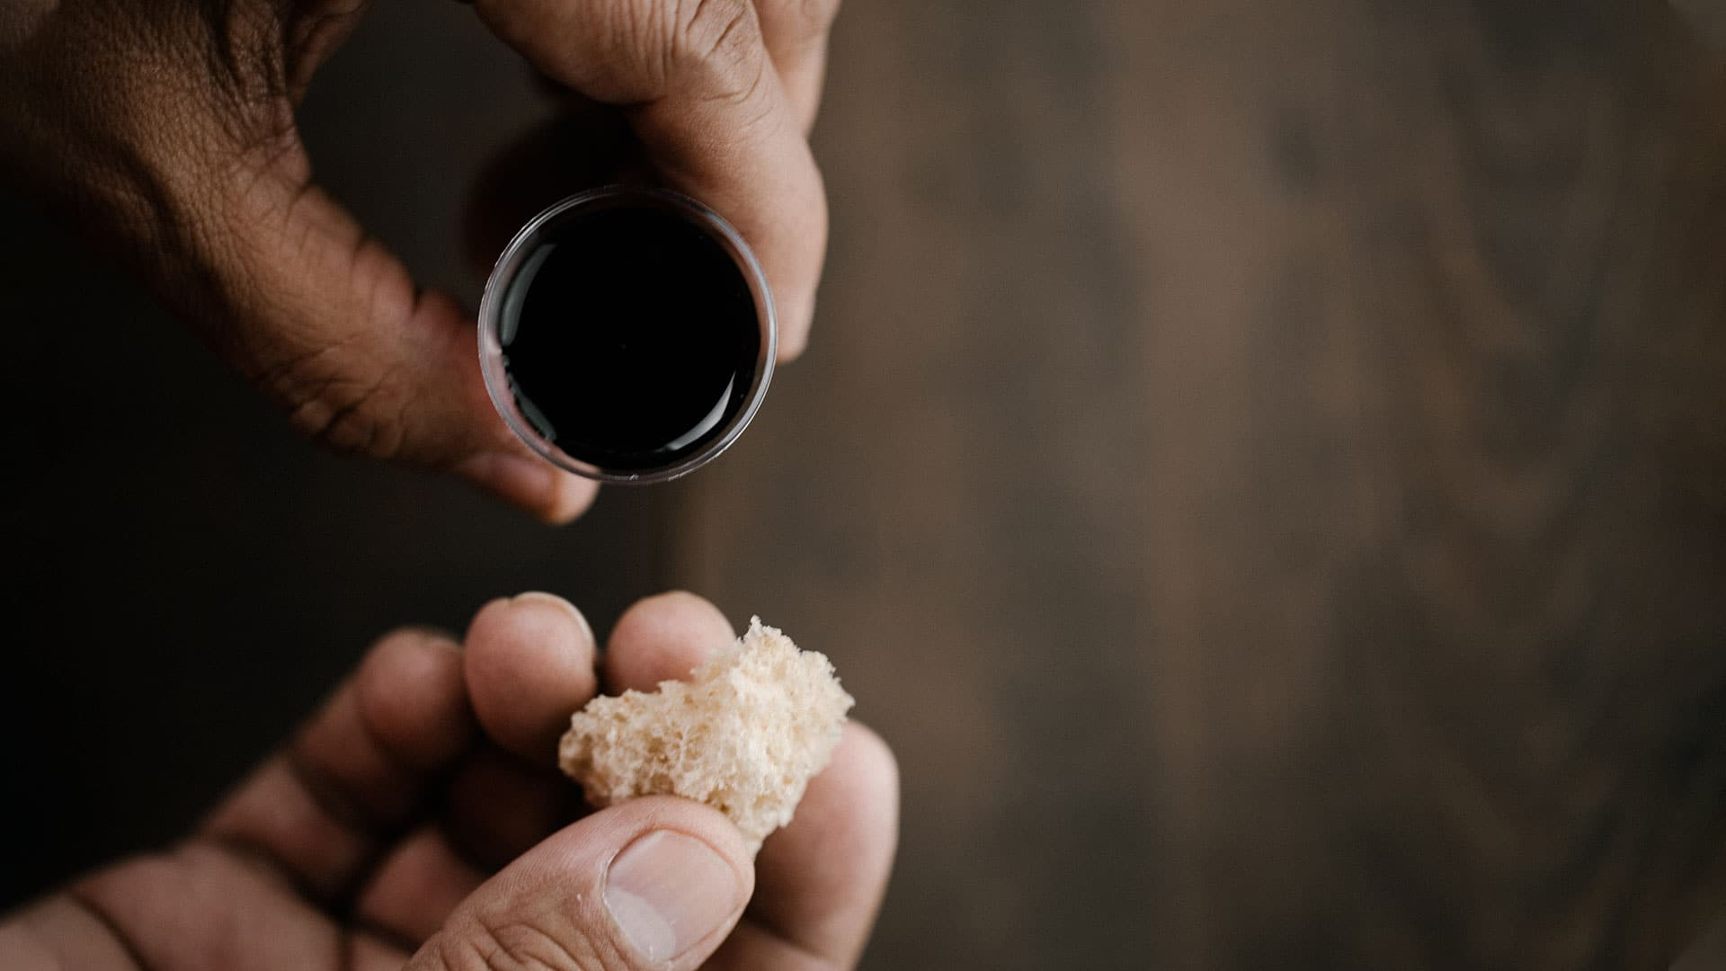
성
찬
Communion
주 예수께서 잡히시던 밤에 떡을 가지사 축사하시고 떼어 이르시되
이것은 너희를 위하는 내 몸이니 이것을 행하여 나를 기념하라 하시고
이 잔은 내 피로 세운 새 언약이니 이것을 행하여 마실 때마다
나를 기념하라 (고전11:23-25)

Slide 2
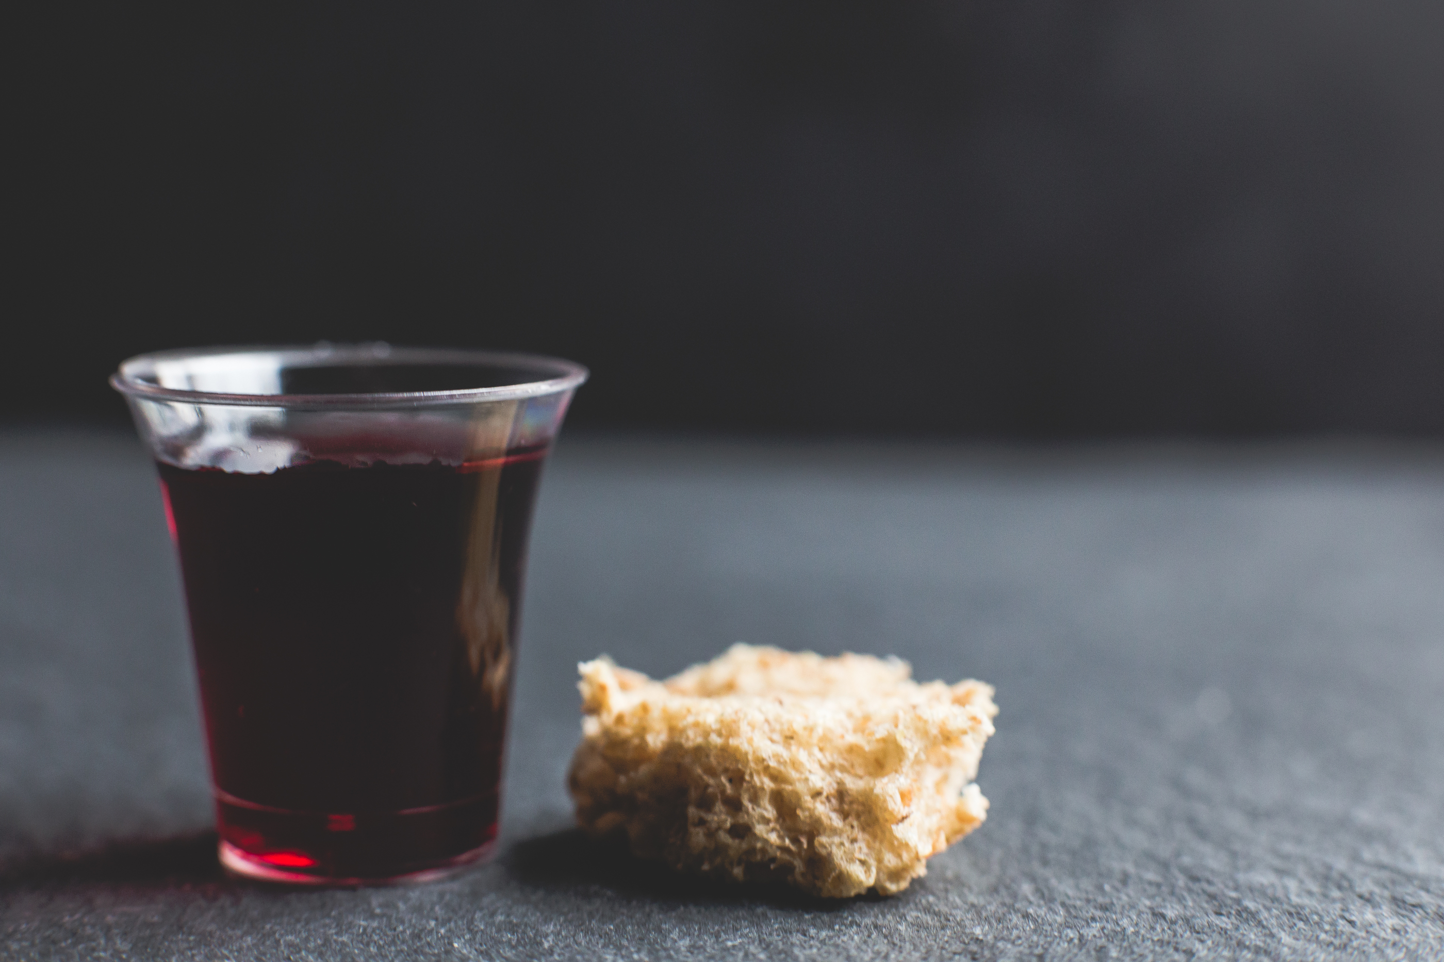
성
찬
식
예
COMMUNION
주 예수께서 잡히시던 밤에 떡을 가지사 축사하시고 떼어 이르시되
이것은 너희를 위하는 내 몸이니 이것을 행하여 나를 기념하라 하시고
이 잔은 내 피로 세운 새 언약이니 이것을 행하여 마실 때마다
나를 기념하라
- 고전11:23-25 -

Slide 3
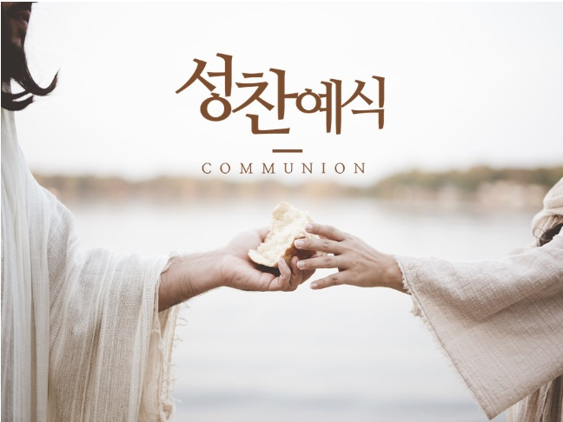

Slide 4


